Slide 1
Camión de Comida Móvil Entrenamiento para la Seguridad
Parte 6: Detalles para los Dueños/Supervisores
Este material fue producido por el proyecto número SH-39170-SH2 de la Administración de Seguridad y Salud Ocupacional.
Este material no necesariamente representa los puntos de vista o las normas del Departamento del Trabajo de los EE. UU.,
ni la mención de los nombres comerciales, productos comerciales, u organizaciones, implica la aprobación por el Gobierno de los EE. UU.

Slide 2
Objetivos
Al termino de este módulo, el aprendiz podrá:
Reconocer los beneficios de tener un programa de seguridad proactivo.
Encontrar recursos para desarrollar su propio Plan de Salud y Seguridad para las áreas de trabajo.

Slide 3
Este día puede incluir mucha información
Los accidentes del pasado pueden ocasionarle temor
La OSHA le puede ocasionar temor
La posibilidad de demandas legales le puede ocasionar temor
¡Pero… usted tiene la oportunidad de evitar que esas situaciones ocurran!
“Si usted no puede ser un buen ejemplo, podría ser una advertencia terrible.”
Catherine Aird
¡Usted ya tomo el primer paso para mejorar la seguridad de su negocio con el participar en este curso! ¡Mantenga el ímpetu!

Slide 4
Una Mentalidad para Manejar la Seguridad
Safety Culture Spectrum
¿En dónde están los estándares de la OSHA (y otros)?
Si su meta es solamente el cumplimiento, ¿qué tan fácil es que no la pueda alcanzar? ¿Cuáles son las consecuencias?
¿El día de hoy dónde su ubica en esta escala?
¿Pueden los trabajadores plantearle problemas, sabiendo que serán solucionados?
¿Tiene la tendencia a ser proactivo o reactivo?
¿Cuál es su meta? ¿Como piensa alcanzarla?
¿Cuáles desafíos/obstáculos existen?
Ideal- Sustained Safety Culture
Best Practices- Highest Efficiency, Health, Safety
Beyond Compliance-
Improved working conditions
Compliance with Regulations
Not Compliant with Regulations
Notes:
https://www.osha.gov/businesscase/benefits
There are multiple reasons to strive for best practices- safe workplaces (with lower injury rates) spend less on insurance, have lower employee turnover, and have higher employee morale (leading to higher productivity).

Slide 5
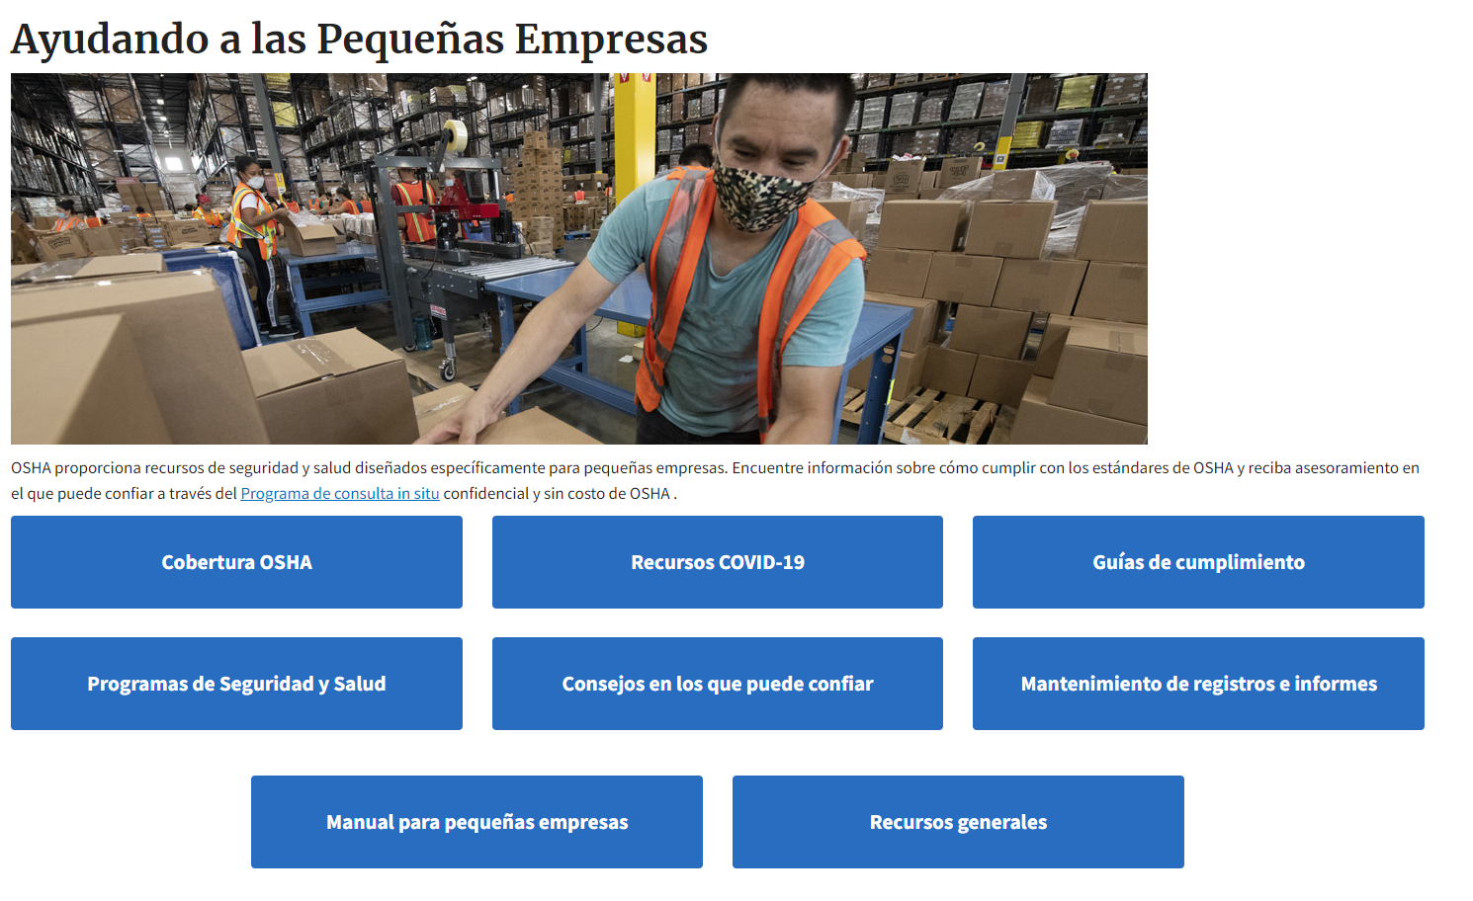
La OSHA le proporciona Ayuda a los Pequeños Negocios
https://www.osha.gov/smallbusiness
Notes:
The above screenshot from the OSHA website, https://www.osha.gov/smallbusiness , which may change at any time

Slide 6
El Programa de Consultoría de la OSHA, SHARP
https://www.osha.gov/complianceassistance/cas
La asistencia de un Especialista en Cumplimiento está disponible.
El sitio web de la OSHA incluye muchos recursos para los negocios pequeños.
Después de comenzar, usted pude pedir ayuda para los temas más complicados.
https://www.osha.gov/consultation
Un programa de consultoría gratis para los pequeños negocios de Seguridad/Salud Laboral.
Los servicios de consultoría son independientes del cumplimiento y asisten a los patrones para establecer, mejorar los programas de seguridad/salud y garantizar el cumplimiento.
Notes:
OSHA provides Free Worker Safety/Health consulting services to small businesses
The OSHA SHARP Program recognizes small business employers who have exemplary safety and health programs.

Slide 7
Ejemplos de Planes y Plantillas están Disponibles
*Estos solamente funcionan si usted los usa en SU área de trabajo*
Planes de Acción para Emergencias (PAEs):
OSHA e-Tool to create your own
OSHA Sample EAP Template
Planes para la Prevención de Incendios:
OSHA e-Tool
Sample Fire Prevention Plan Template (NC DOL)
Planes adiciones están disponibles, pero puede depender de las necesidades de su compañía y los peligros presentes (por ejemplo, Comunicación de Riesgos, Agentes Patógenos, etc.).

Slide 8
Checklists for Fire Safety, Propane, Fire Extinguishers
https://www.nfpa.org/Codes-and-Standards/Resources/Standards-in-action/Food-truck-safety
También debe de checar sus jurisdicciones locales – aunque no hayan actualizado sus códigos para los incendios, lo podrían hacer en el futuro
Siendo proactivo, usted puede hacer los cambios antes de que estos ocurran
Usted puede ser un líder en promover prácticas de trabajo más seguras con sus colegas – ¡muchos de ellos podrán ser sur vecinos en un evento futuro!

Slide 9
Requisitos de Entrenamiento para los Empleadores
Los empleadores tienen que proveer entrenamiento para sus trabajadores sobre los peligros presentes en su lugar de trabajo. Tienen que asegurarse de que sus trabajadores estén entrenados en:
Procedimientos adecuados para las emergencias (Plan de Acción para las Emergencias)
Procedimientos adecuados para notificar al departamento de bomberos
Los peligros de incendio presentes en el lugar de trabajo y como controlarlos
El método adecuado para desconectar las fuentes de combustible
Los procedimientos adecuados para pruebas de fuga en las conexiones de gas
El uso adecuado de los extintores de incendio portátiles y los sistemas de extinción
Cualquier otro peligro que pueda afectarlos en el lugar de trabajo
Si no hay documentación de que el entrenamiento ocurrió, entonces no ocurrió
Mantenga registros por escrito de todos los entrenamientos y otros controles importantes que puedan respaldarlo si sucede un accidente.

Slide 10
Temas adicionales que podrían aplicarse a usted
Normas para la Comunicación acerca de los Peligros
Productos químicos con hojas de seguridad (SDSs) incluyendo químicos para la limpieza
Agentes patógenos de la sangre (BBP)
¿Hay la posibilidad de estar expuesto a sangre u otros fluidos corporales durante un accidente? ¿Como manejara la situación?
Mantenimiento de registros para la OSHA
Este requisito dependerá del tamaño de su compañía, de cuantos empleados tenga.

Slide 11
En Resumen
Los empleadores tienen que cumplir con varios requisitos para proveer un lugar de trabajo seguro para sus trabajadores
Las OSHA reconoce que los pequeños negocios tienen recursos limitados, ofrece sus servicios de consulta como una asistencia
En conclusión: Los recursos están disponibles para ayudarle a crear un lugar de trabajo seguro para usted y para sus trabajadores. ¡Tome ventaja de estos y comparta sus conocimientos con otros!

